Slide 1
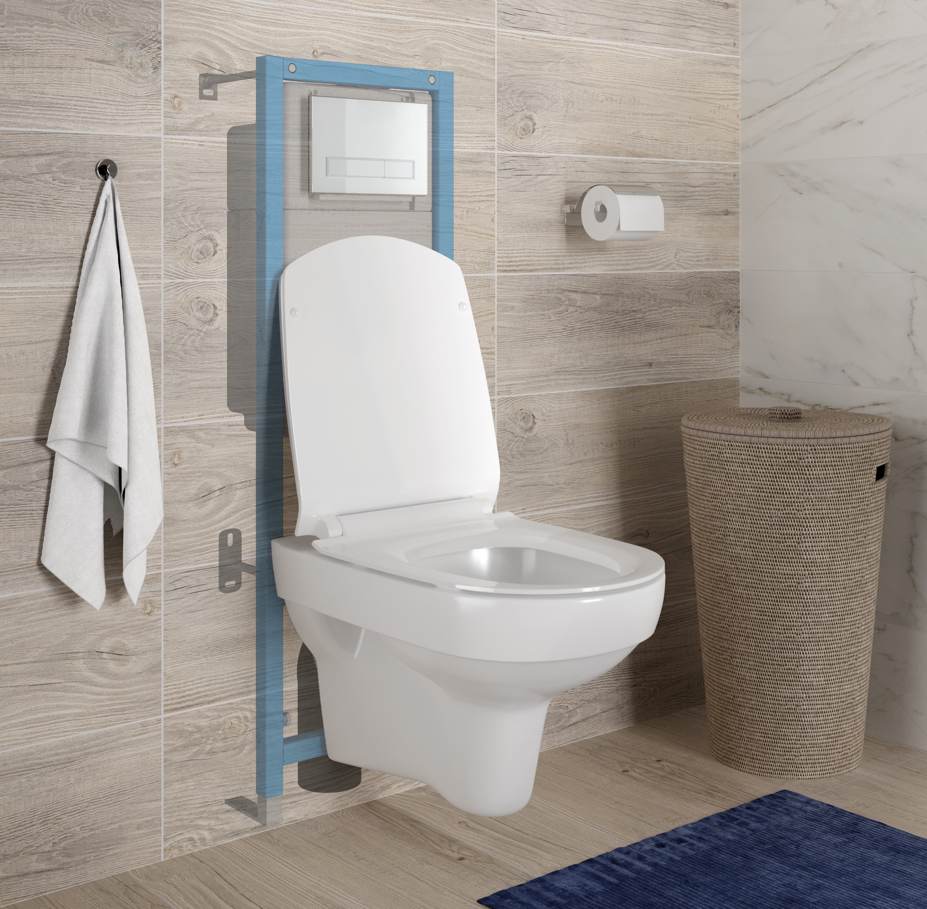
НОВЫЙ АССОРТИМЕНТ
КОМПЛЕКТЫ CITY

Slide 2
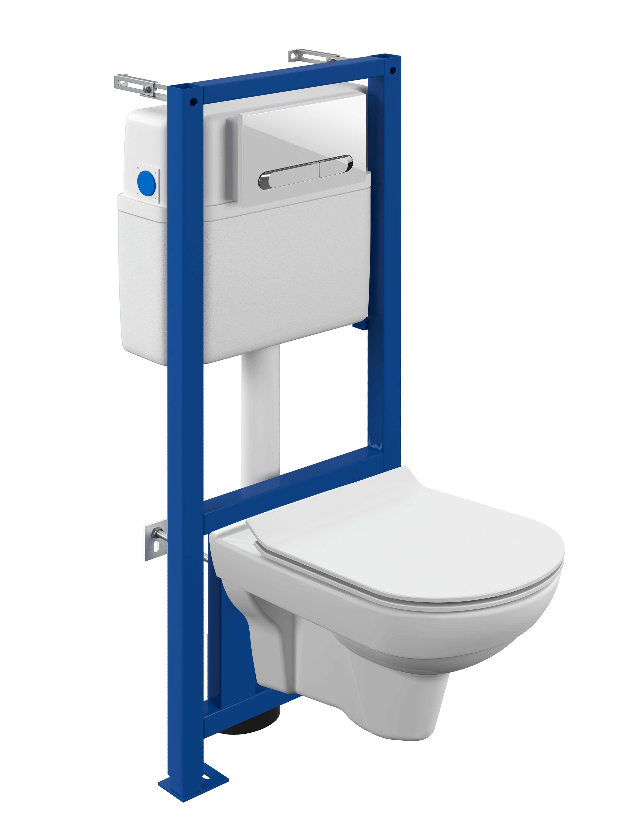
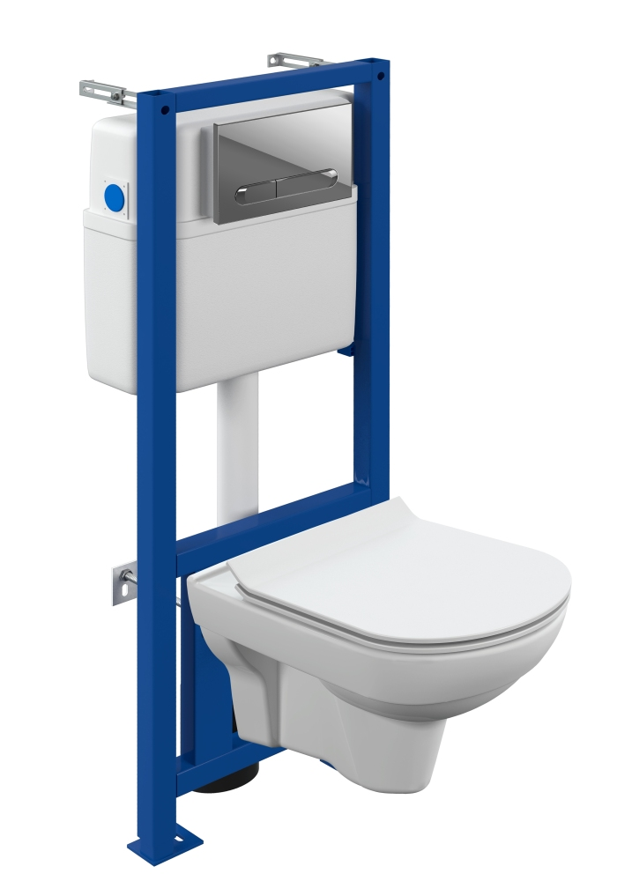
КОМПЛЕКТЫ ИНСТАЛЯЦИЯ + КНОПКА + ПОДВЕСНОЙ УНИТАЗ
Комплект
CITY CO DPL EO slim
инсталляция LINK PRO
кнопка ESTETICA пластик белый с рамкой хром
Комплект
CITY CO DPL EO slim
инсталляция LINK PRO
кнопка ESTETICA пластик хром глянцевый
19 990 руб.
19 990 руб.

Slide 3
КНОПКИ
Номенклатура | Артикул | Штрих-код | РРЦ в руб. с НДС
 |  |  | Зона 1 | Зона 2 | Зона 3
Комплект CITY CO DPL EO slim инсталляция LINK PRO кнопка ESTETICA пластик белый с рамкой хром | 64277 | 4690311119636 | 19 990 | 21 390 | 22 390
Комплект CITY CO DPL EO slim инсталляция LINK PRO кнопка ESTETICA пластик хром глянцевый | 64121 | 4690311116802 | 19 990 | 21 390 | 22 390

